Slide 1

Chapitre n° 2: Les Bases de la syntaxe (Partie 01)
Université de AbdelHafid Boussouf - Mila
L1 Mathématiques appliquées

Slide 2
Plan du cours
01
Introduction
Premier programme: "Hello, World!"
02
Bases de la syntaxe (Syntax Basics)
03
04
Conclusion

Slide 3
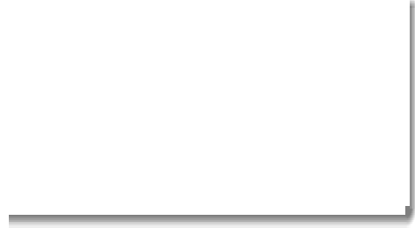
Introduction
Python est un langage de programmation simple et lisible, idéal
pour apprendre à programmer.
Le premier programme que l’on écrit traditionnellement est "Hello, World!", qui consiste à afficher un message à l’écran.

Slide 4
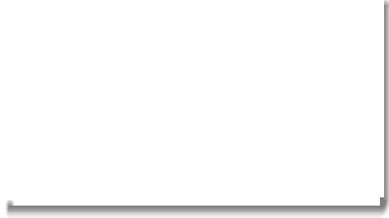

Premier programme: "Hello, World!"
En Python, pour afficher du texte à l’écran, on utilise la fonction
print().
Exemple :
print("Hello World!")
print est une fonction intégrée (built-in function)
Le texte à afficher est écrit entre guillemets " ".
Quand on exécute ce programme, l’ordinateur affiche : Hello World!

Slide 5
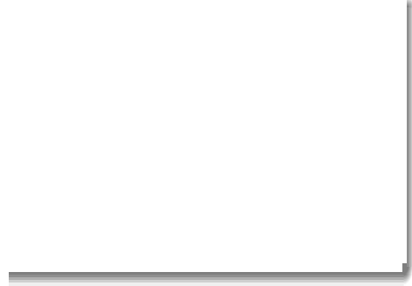
Bases de la syntaxe (Syntax Basics)
Définition : La syntaxe est l’ensemble des règles que doit respecter un programme pour être compris par Python.
Si l’on ne respecte pas ces règles, Python affiche une erreur de
syntaxe (SyntaxError).

Slide 6

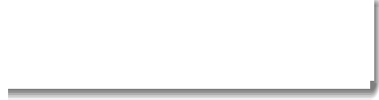
Bases de la syntaxe (Syntax Basics)
Instructions: Chaque ligne correspond à un ordre donné à Python. Contrairement à d’autres langages (comme C ou Java), pas besoin de point-virgule ; à la fin.
Exemple :
x = 5 print(x)
Guillemets: Pour écrire du texte (chaîne de caractères), on doit
utiliser des guillemets simples ' ' ou doubles " ".
print('Bonjour') print("Bonsoir")

Slide 7
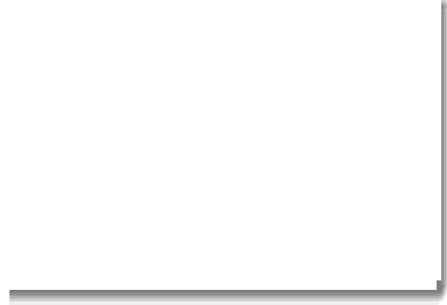
Bases de la syntaxe (Syntax Basics)
Sensibilité à la casse: Python distingue les majuscules et
minuscules :
print("Bonjour") # Correct
Print("Bonjour") # Erreur (P majuscule)
Indentation (espaces au début de ligne): L’indentation est
obligatoire en Python, surtout dans les blocs (loops, conditions,
fonctions). * On met 4 espaces après un :
Exemple correct :
if True:
print("Ceci est correct")
Exemple incorrect (pas d’indentation) :
if True:
print("Ceci est correct ")

Slide 8

Bases de la syntaxe (Syntax Basics)
5. Espaces dans les noms de variables ou de fonctions: Il est interdit d’utiliser un espace dans un nom. Python considère l’espace comme une séparation entre deux instructions.
Exemple incorrect :
mon nom = "Ali"
print (mon nom)
Erreur : SyntaxError: invalid syntax
Solutions correctes :
# Avec underscore (recommandé) mon_nom = "Ali"
# En collant les mots
monnom = "Ali" # En CamelCase MonNom = "Ali"

Slide 9
Bases de la syntaxe (Syntax Basics)
6. Affichage de textes et concaténation de mots:
En Python, on peut afficher plusieurs mots séparés par des espaces.
a) Avec une virgule (ajoute automatiquement un espace)
nom = "Ali" prenom = "Ahmed" print(nom, prenom)
Avec la concaténation (+) et " "
print(nom + " " + prenom)
Avec un f-string (formatted string) (méthode moderne et claire)
print(f"{nom} {prenom}")
  Résultat :
Ali Ahmed

Slide 10


Bases de la syntaxe (Syntax Basics)
7. La fonction input() : saisir une donnée au clavier:
En Python, la fonction input() sert à demander une information à l’utilisateur.
Le texte entre guillemets est une question qui s’affiche à l’écran. L’utilisateur tape sa réponse, et le programme la garde en mémoire.
.
Exemple: input("Entrez votre nom : ")
Exemple en Python:
Remarque : Tout ce que l’utilisateur écrit avec input() est du texte (str).

Slide 11

Bases de la syntaxe (Syntax Basics)
Commentaires: Les commentaires permettent d’expliquer le code sans être exécutés. En Python, un commentaire commence par le symbole #.
Exemple :
x = 5 # Déclaration d’une variable
  Les commentaires sont très utiles pour rendre le code clair.

Slide 12

Conclusion (Résumé du cours)
Le premier programme en Python affiche "Hello, World!" avec
print("Hello, World!").
Python est sensible à la casse (majuscules ≠ minuscules).
L’indentation est obligatoire.
Les chaînes de caractères doivent être entre guillemets.
Les erreurs courantes (oubli de guillemets, parenthèses, ou mauvaise casse) se corrigent facilement en respectant la syntaxe.

